Slide 1
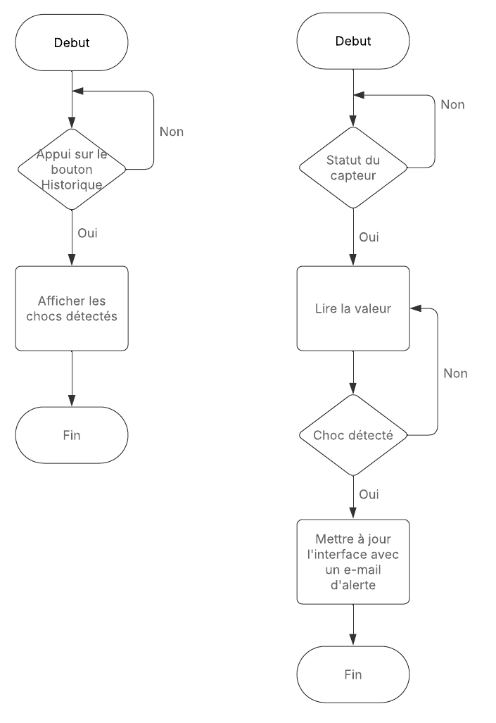
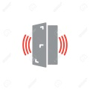
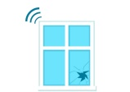
détection de chocs
détection de chocs
Statut : Actif / Inactif
⚠️ Choc détecté
sur la porte avant / arrière
⚠️ Choc détecté
sur la fenêtre avant / arrière
Historique

